Slide 1
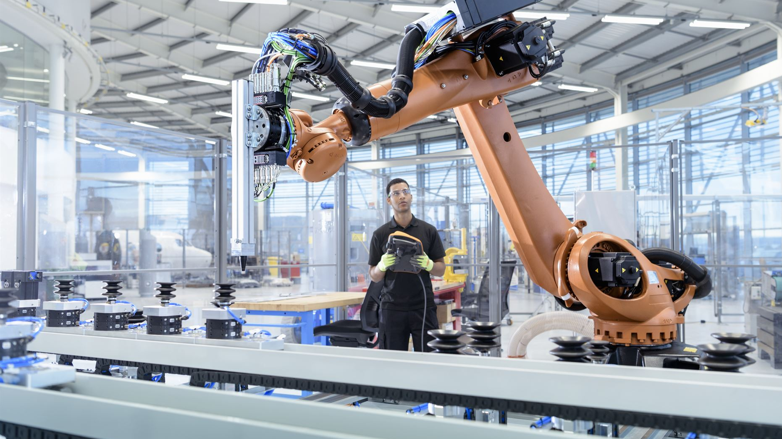
Principios y usos de la automatización robotizada en la producción y el bienestar social
Impacto de la robótica en la producción y la sociedad
Notes:
El contenido generado por inteligencia artificial puede ser incorrecto. --- En esta presentación, exploraremos los principios fundamentales y las aplicaciones de la automatización robotizada. Veremos cómo estas tecnologías no solo transforman la producción, sino que también impactan positivamente en el bienestar social. Desde las mejoras en la eficiencia hasta los desafíos éticos, cubriremos todos los aspectos relevantes.

Slide 2
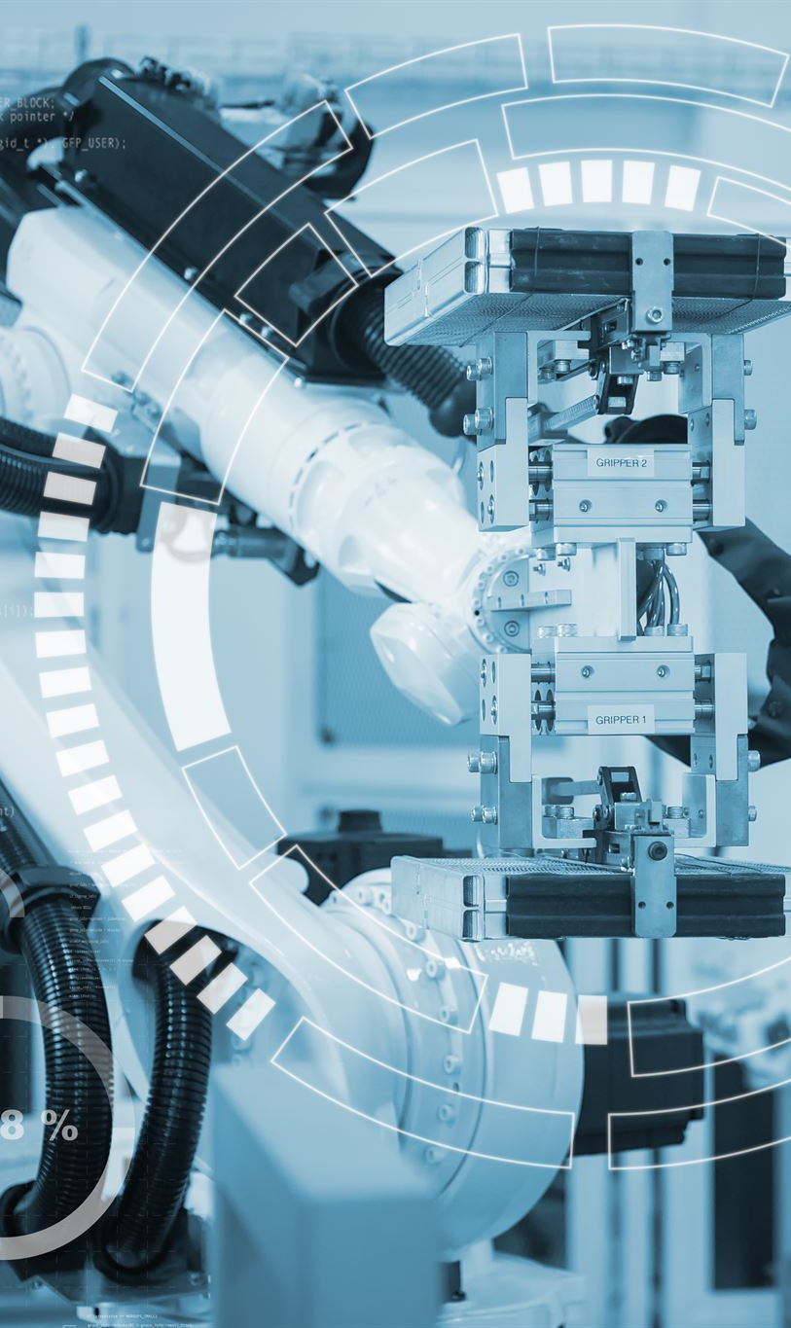
Puntos Clave de la Presentación
Principios fundamentales de la automatización robotizada
Aplicaciones en procesos de producción
Impacto en el bienestar social
Desafíos y consideraciones éticas
Futuro de la automatización robotizada
Notes:
Comenzaremos analizando los principios fundamentales de la automatización robotizada. Luego, nos centraremos en sus aplicaciones en procesos de producción y cómo contribuyen a la eficiencia. A continuación, discutiremos su impacto en el bienestar social y los desafíos éticos que surgen con su implementación. Finalmente, miraremos hacia el futuro de la automatización robotizada.

Slide 3
Principios fundamentales de la automatización robotizada
Notes:
La automatización robotizada se refiere al uso de robots y sistemas automatizados para realizar tareas físicas y procesos. Es fundamental entender sus componentes clave y principios de funcionamiento para aprovechar su potencial en diversas aplicaciones.

Slide 4

Definición de automatización robotizada
Uso de Robots en la Industria
La automatización robotizada se utiliza en varios sectores industriales, mejorando la eficiencia y reduciendo errores humanos.
Tareas Específicas
Estos robots están diseñados para llevar a cabo tareas específicas, como la fabricación y la manipulación de materiales, de manera precisa y rápida.
Beneficios de la Automatización
La automatización robotizada ofrece soluciones eficientes que pueden aumentar la producción y mejorar la calidad del trabajo realizado.
Notes:
La automatización robotizada implica la utilización de robots para realizar tareas específicas sin intervención humana. Esto abarca desde la fabricación hasta la manipulación de materiales, ofreciendo una solución eficiente y precisa en una variedad de industrias.

Slide 5

Componentes clave de los sistemas robóticos
Hardware de Robótica
El hardware incluye componentes físicos como actuadores, sensores y controladores que permiten la función de los robots.
Software de Robótica
El software permite la programación de tareas y la toma de decisiones, crucial para la operación de los sistemas robóticos.
Interacción entre Componentes
La interacción entre hardware y software es esencial para lograr una automatización efectiva y el rendimiento del robot.
Notes:
Los sistemas robóticos están compuestos por hardware y software. El hardware incluye actuadores, sensores y controladores, mientras que el software permite la programación de tareas y la toma de decisiones. La interacción entre estos componentes permite una automatización efectiva.

Slide 6
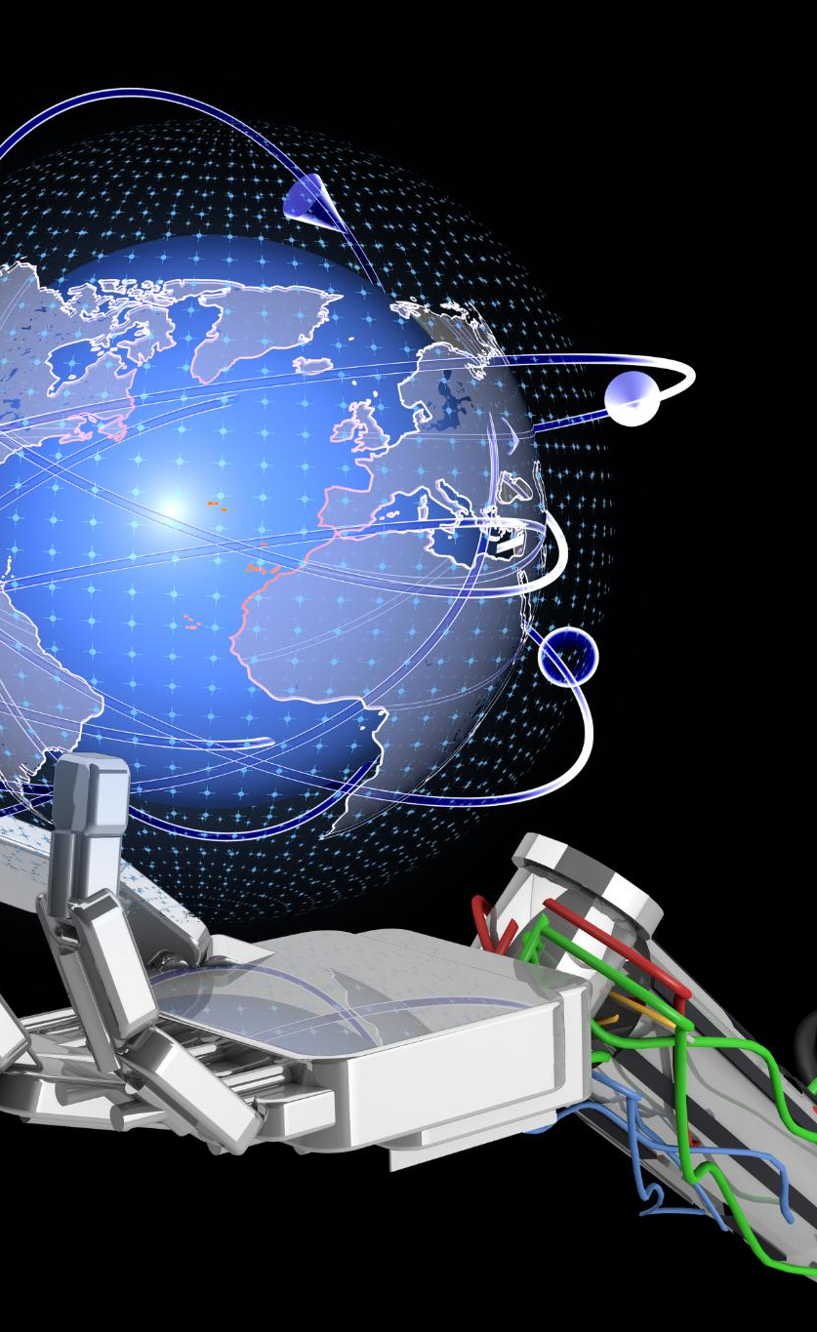
Principios de funcionamiento
Sensores en Robótica
Los sensores permiten que los robots perciban su entorno y recojan datos sobre condiciones externas, como obstáculos y temperaturas.
Actuadores y Movimiento
Los actuadores son componentes que permiten a los robots realizar acciones físicas, como moverse, levantar o manipular objetos.
Algoritmos de Control
Los algoritmos de control permiten la programación de robots para ejecutar tareas de forma autónoma y eficiente, optimizando su rendimiento.
Notes:
Los robots operan mediante la combinación de sensores para percibir su entorno y actuadores para realizar acciones físicas. Utilizan algoritmos de control para ejecutar tareas de manera autónoma, lo que maximiza su eficiencia y precisión en diversas aplicaciones.

Slide 7
Aplicaciones en procesos de producción
Notes:
La automatización robotizada ha revolucionado los procesos de producción, mejorando la eficiencia y reduciendo errores. A través de la automatización, las empresas pueden optimizar la manufactura y la logística, lo que impacta directamente en la rentabilidad.

Slide 8
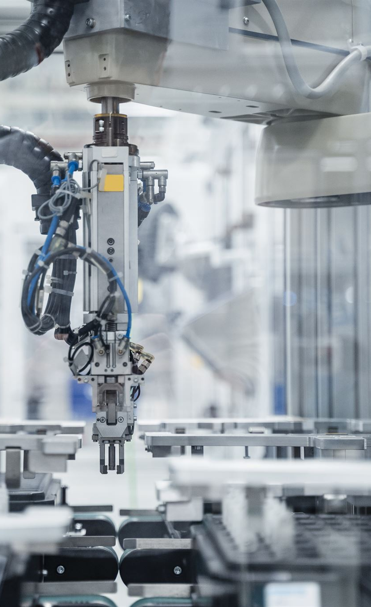
Automatización en la manufactura
Uso de Robots en Manufactura
Los robots se utilizan en la manufactura para realizar tareas repetitivas que mejoran la eficiencia del proceso productivo.
Aumento de la Velocidad de Producción
La automatización con robots aumenta significativamente la velocidad de producción, permitiendo a las empresas cumplir con la demanda del mercado.
Mejora de la Calidad
La utilización de robots en la manufactura reduce el margen de error humano, mejorando así la calidad del producto final.
Notes:
En el ámbito de la manufactura, los robots son utilizados para tareas repetitivas como soldadura, ensamblaje y pintura. Esto no solo aumenta la velocidad de producción, sino que también mejora la calidad al reducir el margen de error humano.

Slide 9
Uso en la cadena de suministro y logística
Mejora de la gestión de inventarios
La automatización robótica permite una gestión de inventarios más precisa y eficiente, reduciendo errores y optimizando el espacio de almacenamiento.
Transporte de mercancías
Los robots son capaces de transportar mercancías de manera rápida y eficiente, lo que acelera el proceso logístico y reduce el tiempo de entrega.
Carga y descarga automatizada
La automatización en las tareas de carga y descarga mejora la eficiencia operativa y disminuye el riesgo de lesiones laborales.
Notes:
La automatización robótica en la cadena de suministro mejora la gestión de inventarios y la distribución de productos. Los robots pueden realizar tareas de carga y descarga, así como el transporte de mercancías, haciendo que el proceso logístico sea más rápido y eficiente.

Slide 10

Mejoras en la eficiencia y reducción de costos
Reducción de Costos Operativos
La automatización mediante robots permite a las empresas disminuir significativamente los costos operativos, optimizando recursos y mejorando el margen de beneficio.
Aumento de la Eficiencia
La implementación de robots en la producción incrementa la eficiencia, permitiendo un mayor volumen de producción en menos tiempo.
Competitividad en el Mercado
Al reducir costos y aumentar la eficiencia, las empresas pueden ser más competitivas en el mercado, ofreciendo mejores precios y productos innovadores.
Notes:
La implementación de robots en procesos productivos permite a las empresas reducir costos operativos y aumentar la eficiencia. Esto se traduce en una mayor competitividad en el mercado y en la capacidad de invertir en innovación y desarrollo.

Slide 11
Impacto en el bienestar social
Notes:
La automatización robotizada no solo mejora la producción, sino que también tiene un impacto significativo en el bienestar social. Desde la mejora de la calidad de vida hasta su aplicación en el sector salud, los robots están cambiando positivamente nuestro entorno.

Slide 12
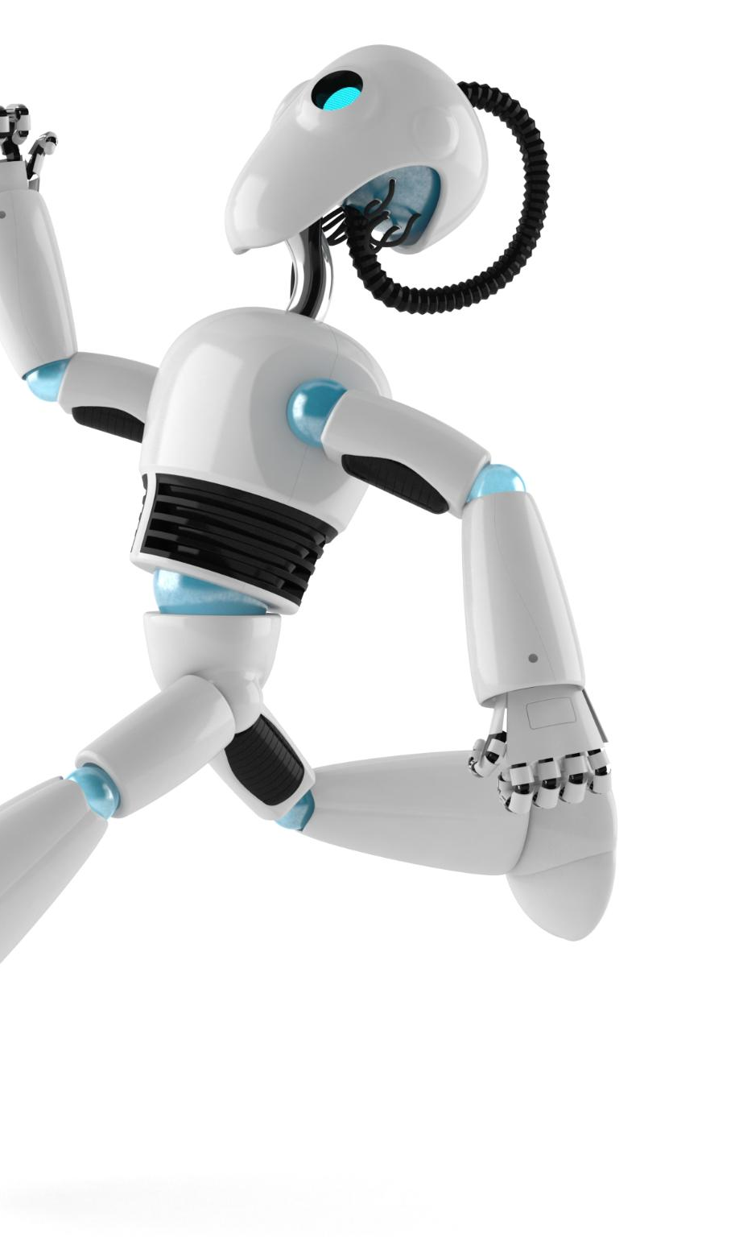
Mejora de la calidad de vida
Tareas Peligrosas
Los robots son ideales para realizar tareas peligrosas, lo que reduce el riesgo para los humanos en el trabajo.
Actividades Creativas
Al delegar tareas exigentes a los robots, los humanos pueden enfocarse en actividades más creativas y satisfactorias.
Reducción del Estrés
La automatización de tareas físicas reduce el estrés físico y mental, mejorando la calidad de vida de los trabajadores.
Notes:
Los robots pueden realizar tareas peligrosas o físicamente exigentes, lo que permite a los humanos centrarse en actividades más creativas y satisfactorias. Esto contribuye a una mejor calidad de vida al reducir el estrés físico y mental en el trabajo.

Slide 13
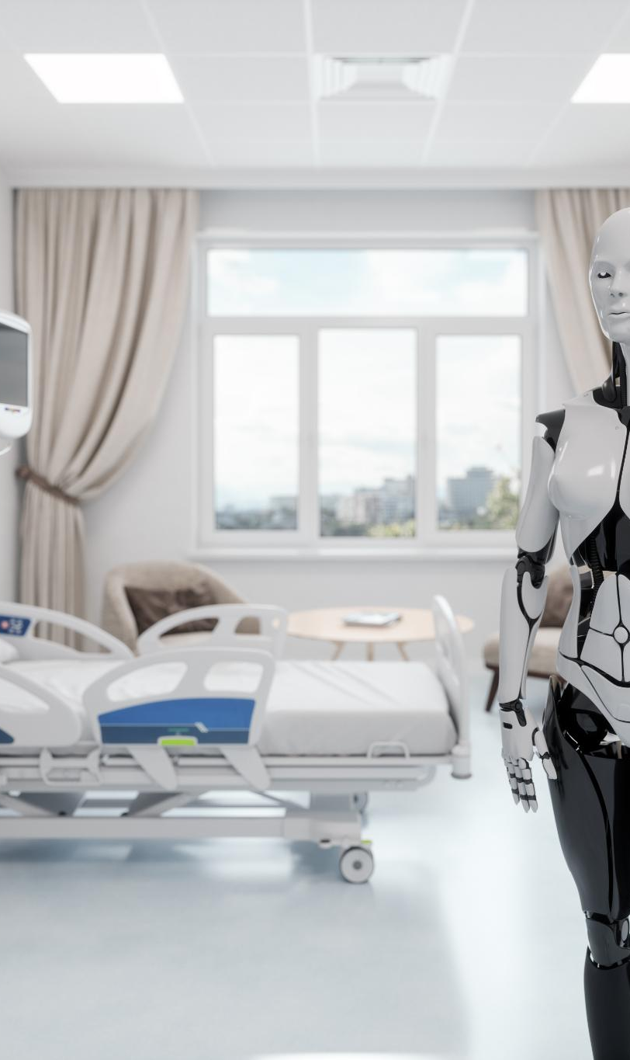
Aplicaciones en el sector salud
Cirugía asistida por robots
Los robots están revolucionando la cirugía al permitir procedimientos más precisos y menos invasivos, lo que mejora la recuperación del paciente.
Administración de medicamentos
La automatización en la administración de medicamentos reduce errores y asegura que los pacientes reciban el tratamiento adecuado en el momento correcto.
Asistencia a pacientes
Los robots también asisten a los pacientes proporcionando atención y monitoreo, lo que mejora la calidad del cuidado médico.
Notes:
En la salud, los robots están siendo utilizados para cirugías precisas, administración de medicamentos y asistencia a pacientes. Esto mejora la atención médica y reduce los errores, lo que resulta en mejores resultados para los pacientes.

Slide 14
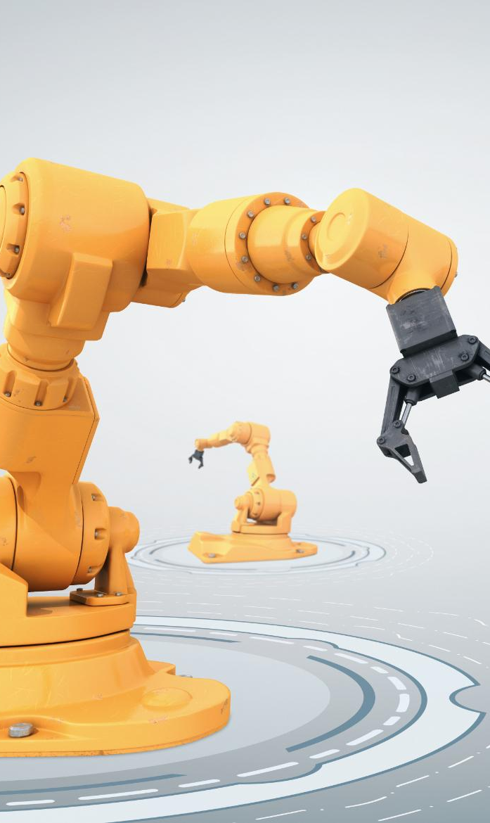
Contribuciones a la sostenibilidad
Optimización de Recursos
La automatización permite un uso más eficiente de los recursos en la producción, lo que reduce el desperdicio y los costos.
Reducción de Desechos
Los robots pueden ayudar a minimizar desechos durante el proceso de producción, contribuyendo así a una economía más circular.
Eficiencia Energética
La automatización mejora la eficiencia energética en diversas industrias, reduciendo el consumo de energía y las emisiones.
Notes:
La automatización también puede contribuir a prácticas más sostenibles en la producción y el consumo. Los robots pueden optimizar el uso de recursos, reducir desechos y mejorar la eficiencia energética, apoyando así iniciativas medioambientales.

Slide 15
Desafíos y consideraciones éticas
Notes:
A pesar de los beneficios, la automatización robotizada también presenta varios desafíos, incluyendo el desplazamiento laboral y la necesidad de garantizar la seguridad y la privacidad, así como el desarrollo de regulaciones éticas que guíen su uso.

Slide 16
Desplazamiento laboral y adaptación de la fuerza de trabajo
Impacto de la Automatización
La automatización puede desplazar a los trabajadores en varios sectores, llevando a una necesidad urgente de adaptación en la fuerza laboral.
Programas de Reentrenamiento
Implementar programas de reentrenamiento es vital para ayudar a los trabajadores a adquirir nuevas habilidades y adaptarse al cambio.
Integración en Nuevos Roles
Es crucial asegurar que la fuerza de trabajo se integre en nuevos roles que surgen con la automatización, promoviendo la resiliencia laboral.
Notes:
La automatización puede llevar al desplazamiento de trabajadores en ciertos sectores. Es crucial implementar programas de reentrenamiento y adaptación laboral para garantizar que la fuerza de trabajo pueda integrarse en nuevos roles en un entorno automatizado.

Slide 17

Seguridad y privacidad en la automatización
Preocupaciones sobre la seguridad
A medida que la automatización avanza, surge la necesidad de abordar las preocupaciones de seguridad en los sistemas automáticos.
Protección de datos
Es fundamental establecer medidas adecuadas para proteger la información y garantizar la privacidad de los datos en entornos automatizados.
Sistemas seguros
Los sistemas automáticos deben ser diseñados para ser seguros de operar, minimizando los riesgos de fallos o ataques.
Notes:
A medida que la automatización se expande, también lo hacen las preocupaciones sobre la seguridad y la privacidad de los datos. Es vital establecer medidas adecuadas para proteger la información y garantizar que los sistemas automáticos sean seguros de operar.

Slide 18

Responsabilidad ética y regulaciones
Marco ético para la automatización
Es esencial establecer un marco ético que guíe la implementación de la automatización, asegurando que se respeten los valores fundamentales de la sociedad.
Regulaciones necesarias
Las regulaciones adecuadas son cruciales para abordar las implicaciones sociales y económicas de la automatización, protegiendo a los ciudadanos y promoviendo la equidad.
Beneficios equitativos
Es fundamental asegurar que los avances tecnológicos beneficien a toda la sociedad de manera equitativa, evitando desigualdades y exclusiones.
Notes:
La implementación de la automatización debe ir acompañada de un marco ético y regulaciones que aborden las implicaciones sociales y económicas. Es fundamental asegurar que el avance tecnológico beneficie a toda la sociedad de manera equitativa.

Slide 19
Futuro de la automatización robotizada
Notes:
El futuro de la automatización robotizada promete ser emocionante, con tendencias emergentes que incorporan inteligencia artificial y aprendizaje automático. Estas innovaciones tienen el potencial de transformar aún más la producción y la interacción social.

Slide 20
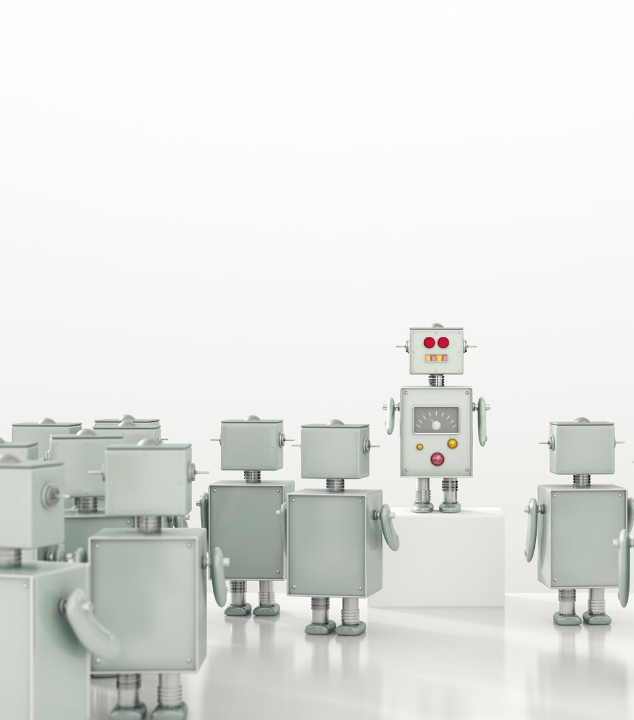
Tendencias emergentes en tecnología robótica
Desarrollo de Robots Colaborativos
Los robots colaborativos están diseñados para trabajar junto a los humanos, mejorando la eficiencia y la seguridad en el lugar de trabajo.
Mejora de la Inteligencia Artificial
El avance en inteligencia artificial permite que los robots tomen decisiones más inteligentes y autónomas, adaptándose a situaciones en tiempo real.
Notes:
Las tendencias actuales incluyen el desarrollo de robots colaborativos, que trabajan junto a humanos, y la mejora de la inteligencia artificial, lo que permite que los robots tomen decisiones más inteligentes y autónomas en tiempo real.

Slide 21
Integración con la inteligencia artificial
Revolución en la Robótica
La integración de la automatización robótica y la inteligencia artificial está transformando la manera en que los robots funcionan y aprenden.
Sistemas Adaptativos
Los sistemas robóticos ahora pueden adaptarse a su entorno, mejorando así su eficiencia y efectividad en las tareas.
Autonomía Mejorada
La inteligencia artificial permite que los robots sean más autónomos, optimizando su funcionamiento sin intervención humana constante.
Notes:
La combinación de automatización robótica con inteligencia artificial está revolucionando la forma en que operan los robots. Esta integración permite sistemas más adaptativos y autónomos, capaces de aprender de su entorno y optimizar su funcionamiento.

Slide 22

Perspectivas a largo plazo y desarrollo potencial
Evolución de la Automatización
La automatización robótica está en constante evolución, con nuevas tecnologías que cambian la forma en que trabajamos y producimos.
Impacto en la Industria
La expansión de la automatización transformará sectores enteros, aumentando la eficiencia y reduciendo costos operativos.
Efectos en la Sociedad
La automatización tendrá un profundo impacto en la economía global y cambiará la naturaleza del trabajo en la sociedad.
Notes:
A largo plazo, se anticipa que la automatización robótica continuará evolucionando, expandiéndose a nuevos sectores y aplicaciones. Esto no solo transformará la industria, sino que también tendrá un profundo impacto en la sociedad y la economía global.

Slide 23
Conclusión
Oportunidades en Automatización
La automatización robotizada ofrece oportunidades para mejorar la eficiencia y reducir costos en diversas industrias, transformando el trabajo diario.
Desafíos Éticos
Es esencial abordar las cuestiones éticas que surgen con la automatización, asegurando que los avances tecnológicos beneficien a toda la sociedad.
Colaboración Humano-Robot
La colaboración entre humanos y robots puede ser fundamental para lograr un desarrollo sostenible y equitativo en el futuro automatizado.
Notes:
La automatización robotizada presenta numerosas oportunidades y desafíos. A medida que avanzamos hacia un futuro más automatizado, es crucial abordar las cuestiones éticas y sociales para asegurar que estos avances beneficien a todos. La colaboración entre humanos y robots puede ser la clave para un desarrollo sostenible y equitativo.

